Slide 1
День «»Добрых дел» коллектива социальных работников Большинского ОСО
май 2018

Slide 2
Посадка картофеля
у «Вдовы» Лозновой Надежды
Никандровны (10.04.1928г.рождения)
сл.Большинка,
ул.Красных партизан д.2

Slide 4
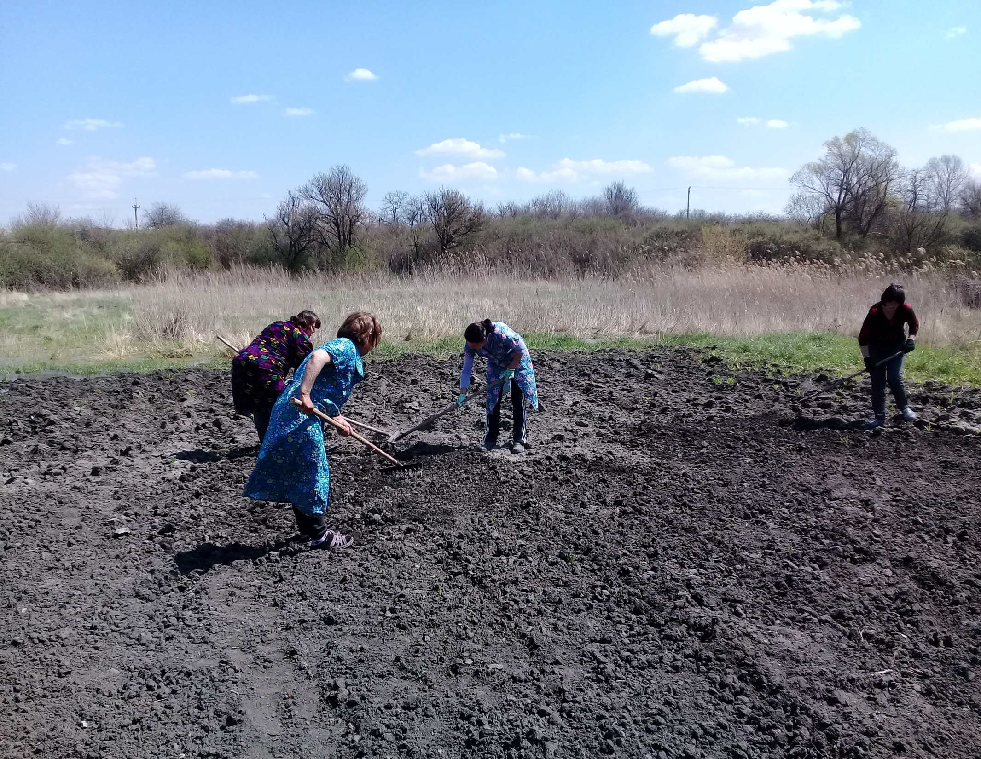

Slide 5
После окончания работы у «Вдовы» Лозновой Надежды Никандровны

